Slide 1
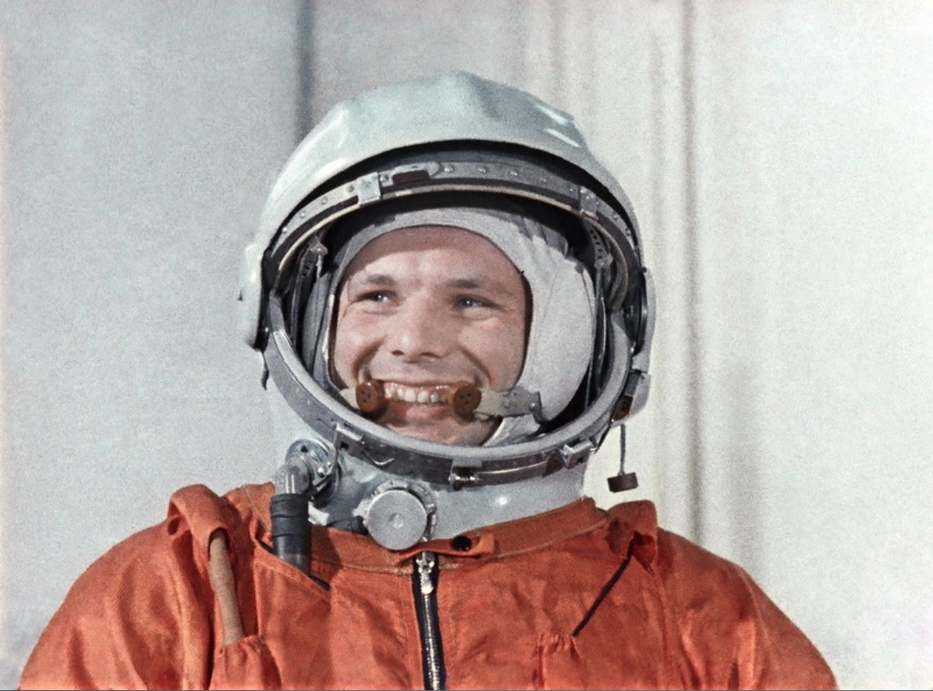
Таинственный Космос ПОДГОТОВИТЕЛЬНАЯ группа «Умники»
Проект провела: Кутний Елена Александровна,
воспитатель высшей категории

Slide 2
Цель проекта: Создать условия для формирования у детей целостности картины мира (представление о космическом пространстве, Солнечной системе и её планетах, освоении космоса людьми)
Задачи:
- расширять представления детей о многообразии космоса;
- дать знания об освоении человеком космического пространства, о значении космических исследований для жизни людей на земле, продолжить знакомство с первым лётчиком-космонавтом Ю. А. Гагариным и другими известными людьми, связанными с освоением и покорением космоса;
-развивать творческое воображение, фантазию, умение импровизировать;
- расширять кругозор и активизировать словарь дошкольников;
-воспитывать уважение и любовь к Земле, дающей всё необходимое для жизни, чувство гордости за свою Родину, историю своей планеты, за достижения учёных, космонавтов.
-привлечь родителей к совместной деятельности

Slide 3
Актуальность: Полёт апрельский небо озарил, рывок Земли в космические дали. Гагарин первым подвиг совершил приблизив то, о чем мы лишь мечтали. Современные дошкольники задают много вопросов о космосе, звездах, космонавтах, так как данная тема, как все неведомое, непонятное, недоступное глазу, будоражит детскую фантазию. Солнце, Луна, звезды – это одновременно так близко, и в то же время так далеко. Работа над проектом носит комплексный характер, пронизывает все виды деятельности дошкольников, проходит в повседневной жизни и в образовательной деятельности. Данный проект поможет детям научиться добывать информацию из различных источников, систематизировать полученные знания, применить их в различных видах детской деятельности

Slide 4
Этапы проекта: - Подготовительный - Основной, организационно- практический - Заключительный

Slide 5
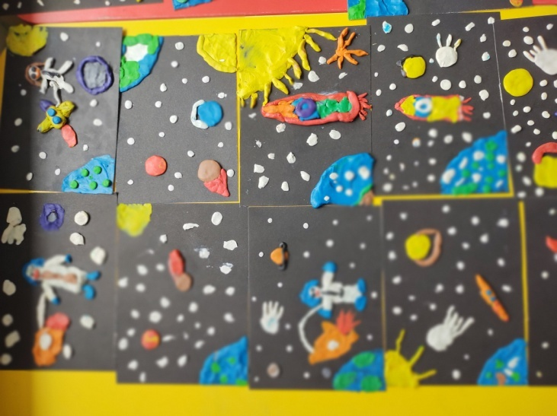
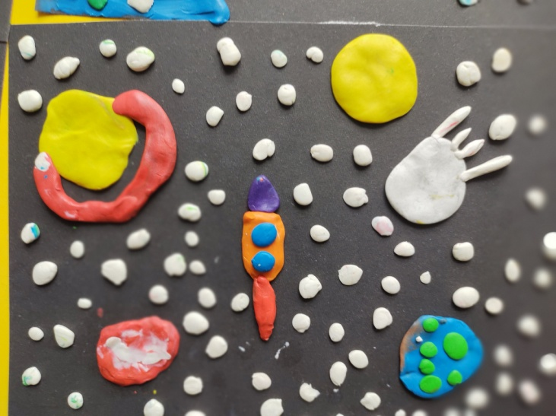

Slide 6
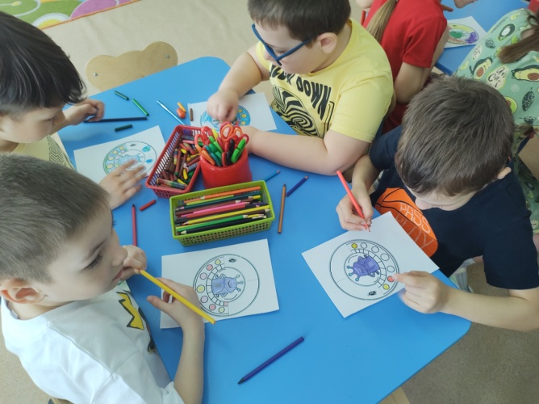
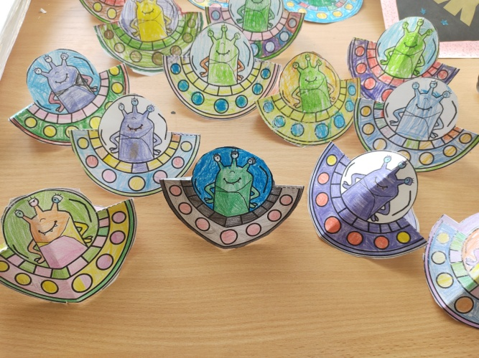
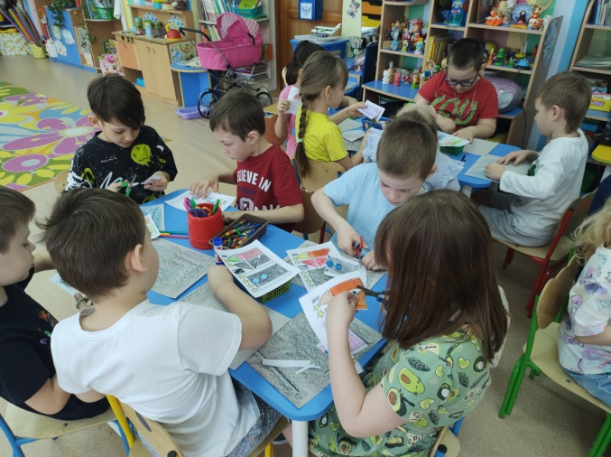
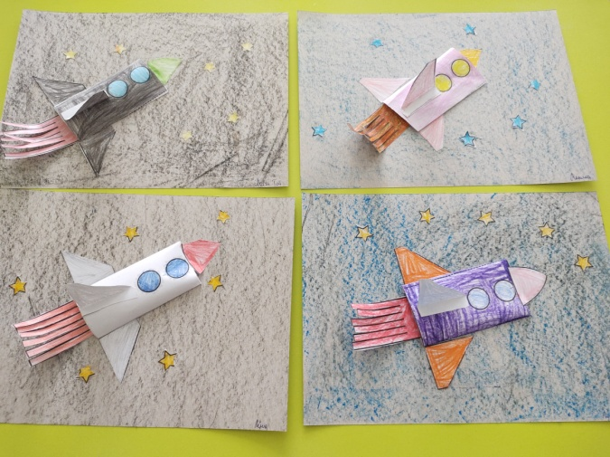

Slide 7
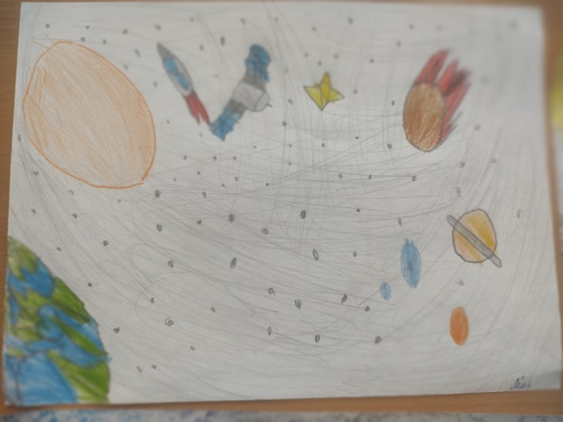
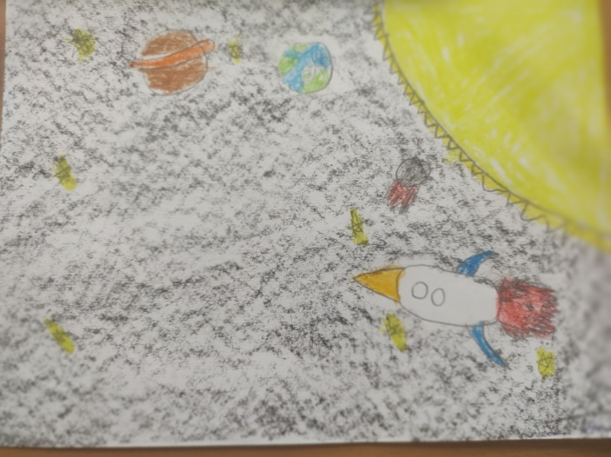
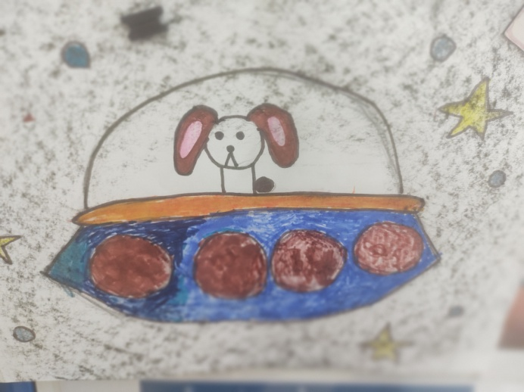

Slide 8
